Slide 1
ỦY BAN NHÂN DÂN QUẬN GÒ VẤP PHÒNG GIÁO DỤC VÀ ĐÀO TẠO QUẬN GÒ VẤP TRƯỜNG THCS HUỲNH VĂN NGHỆ
MÔN GIÁO DỤC THỂ CHẤT LỚP 6
TUẦN 8
KIỂM TRA GIỮA KỲ I – NĂM HỌC 2021 -2022
NỘI DUNG: BÀI THỂ DỤC LIÊN HOÀN ( 20 NHỊP)
YÊU CẦU :
Bài thể dục liên hoàn (Thuộc bài thể dục và làm đúng biên độ động tác).
Hình ảnh rõ ràng ( thấy hết người). Có ghép nhạc được cộng điểm
3. ĐÁNH GIÁ – NHẬN XÉT
Thang điểm :10 ( Từ 5 điểm trở lên : Đạt, dưới 5 điểm là chưa đạt)

Slide 2
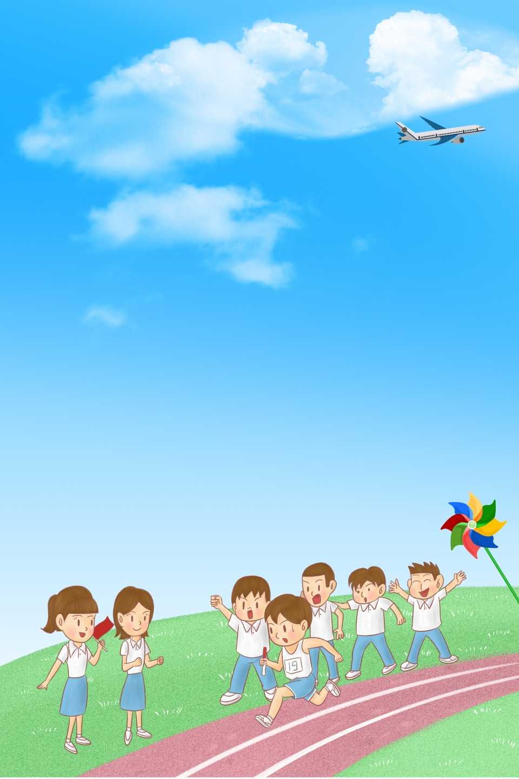
TIẾN TRÌNH KIỂM TRA
GV TRIỂN KHAI NỘI DUNG VÀ HÌNH THỨC KIỂM TRA
GV MỜI TỪNG HỌC SINH KIỂM TRA TRỰC TUYẾN
GV NHẬN XÉT KẾT QUẢ KIỂM TRA VÀ RÚT KINH NGHIỆM

Slide 3
Bài học của chúng ta đến đây là kết thúc.
Thân ái chào các em
Hẹn gặp lại các em vào tiết học tiếp theo
--//--
Chúc các em và GĐ luôn khỏe mạnh
và bình an

